Slide 1
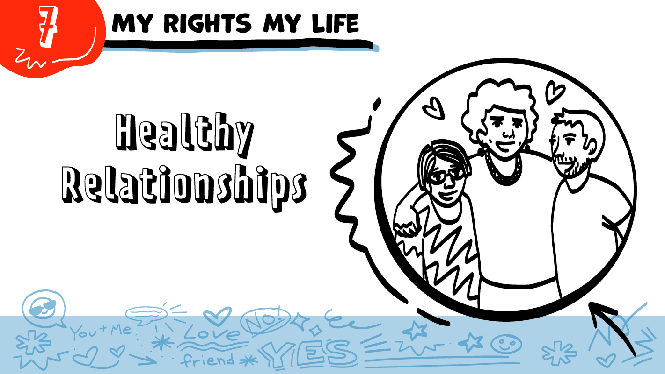
Mis derechos, mi vida
Relaciones sanas
© 2023 Programa de Servicios de SAFE para Personas con Discapacidades
Notes:
NOTA: El plan de estudios de Mis derechos, mi vida se desarrolló para que fuera lo más accesible posible para estudiantes de diversas identidades, discapacidades y necesidades de apoyo. Siempre que fue posible, usamos un lenguaje que fuera el más accesible e inclusivo de todas las identidades, incluidas las identidades LGBTQIA+. Sin embargo, estamos conscientes de que existen necesidades interconectadas relacionadas con la gramática correcta y lógica, el lenguaje inclusive y la accesibilidad. Le empoderamos para tomar decisiones respecto al lenguaje que MEJOR corresponde a las necesidades de sus estudiantes o de las personas que atiende en cuanto a representar y afirmar sus identidades y a asegurarse de que puedan tener acceso al material y entenderlo.
De manera que TODOS sus estudiantes se sientan incluidos, las diapositivas tendrán, por ejemplo, “amigo/a/ue” en nuestro mejor intento de usar un lenguaje no binario directo, que aún no es común - incluso ni bien aceptado - en países de habla hispana. Sin embargo, las notas para el facilitador, serán un poco diferentes. Mientras se usó un lenguaje no binario indirecto lo más posible, no se usó "o/a/ue" en las notas para no afectar el flujo de sus explicaciones. Confiamos en que conocerá a sus estudiantes y que usará el lenguaje más apropiado para sus géneros.
La repetición ayuda para el aprendizaje. Dedique tiempo a revisar la última clase de Mis derechos, mi vida, que impartió antes de comenzar esta sesión. Además, puede responder a las preguntas privadas que el grupo le haya entregado en tarjetas durante su sesión de clase anterior.
Diga: En la clase de hoy, hablaremos sobre relaciones sanas. Hablaremos sobre las cuatro partes de una relación sana, y ustedes practicarán decidir si algo es sano o si no es sano.

Slide 2
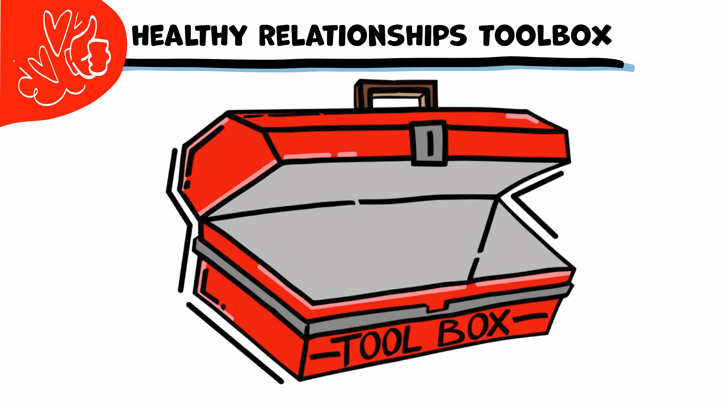
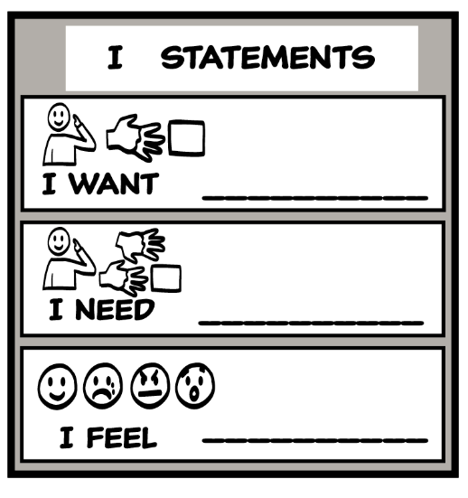
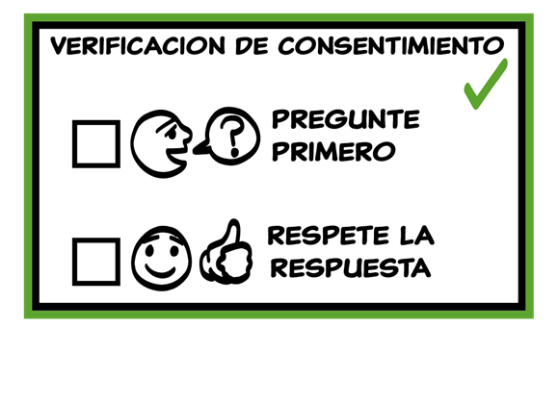
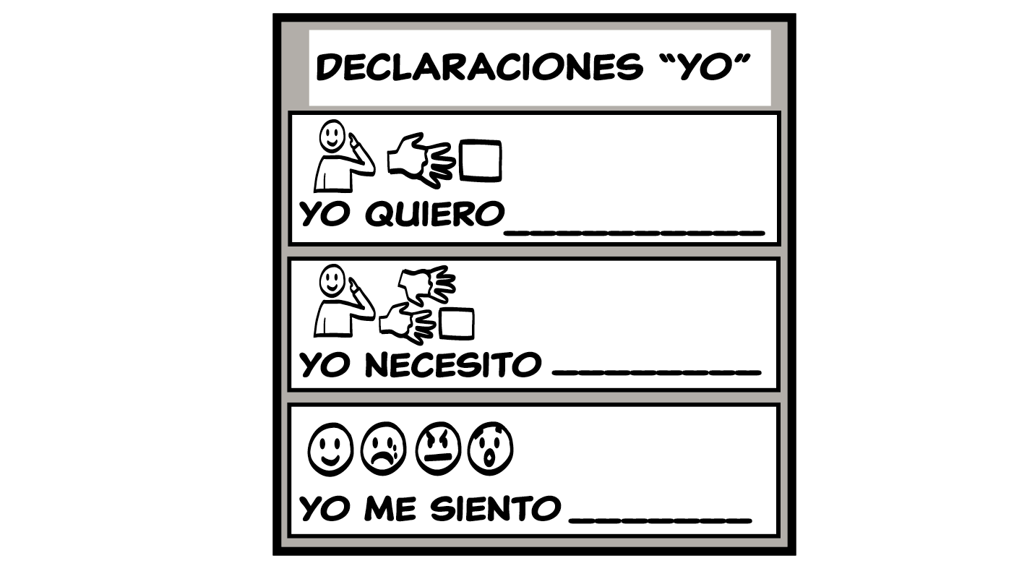
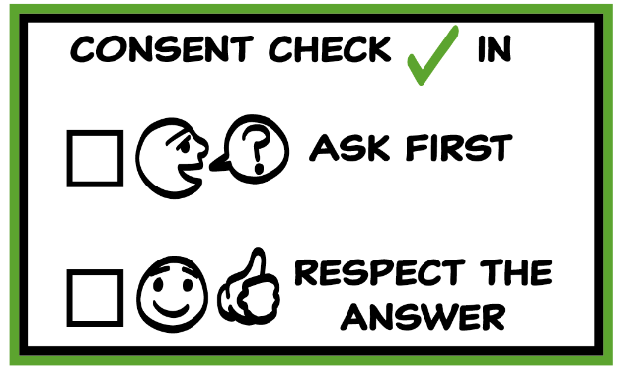
Caja de herramientas para una sana relación
© 2023 Programa de Servicios de SAFE para Personas con Discapacidades
Notes:
Use la gran caja de herramientas de la clase para repasar las herramientas para relaciones sanas (Declaraciones “yo”, Mapa de relaciones, ¡NO! y Verificación de consentimiento). Pida al grupo que retire una herramienta a la vez y que hable sobre qué es y cómo se usa. Puede ser de gran ayuda para este repaso si proporciona situaciones específicas en qué pensar detenidamente. Por ejemplo, podría preguntar: “Si su amigo/a/ue le miente, ¿cuál sería una Declaración “yo” que podría usar para hacerle saber cómo se siente?” Quizás incluso considere usar ejemplos de situaciones que han ocurrido recientemente en su salón de clase, siempre y cuando no quebranten la confidencialidad de las personas. También puede pedir al grupo que conecte las herramientas de la caja a sus relaciones actuales. Podría decir: “¿Alguien puede contarme sobre algo que está sucediendo ahora en sus vidas, con lo que la caja de herramientas pudiera ayudarles?”.
Si abren la conversación, recuerden al grupo sobre el informe obligatorio si alguien decidiera hablar sobre algún abuso que le sucede en una relación actual.
Las instrucciones sobre cómo usar cada herramienta para relaciones sanas se encuentran en las siguientes clases:
Declaraciones “yo”: clases 2 y 3
Mapa de relaciones: clase 4
¡NO!: clase 5
Verificación de consentimiento: clase 6

Slide 3
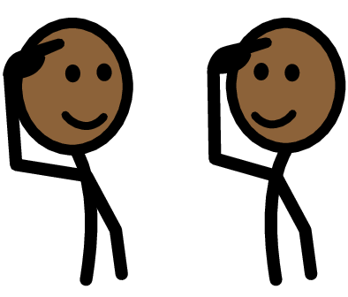
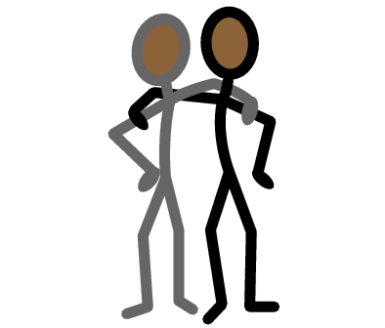
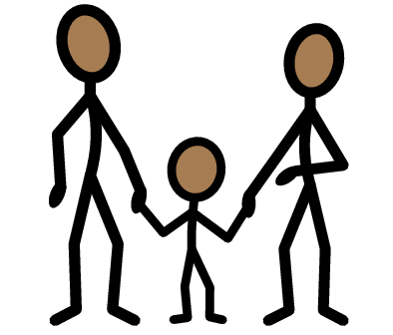
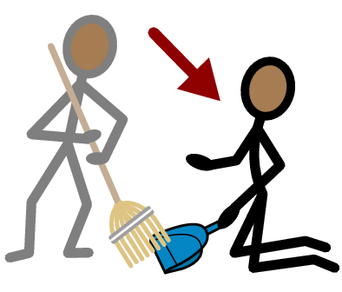
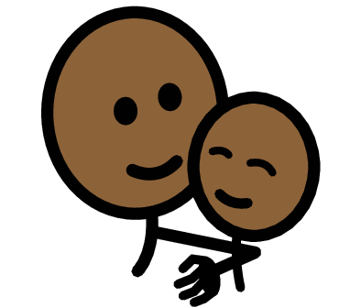
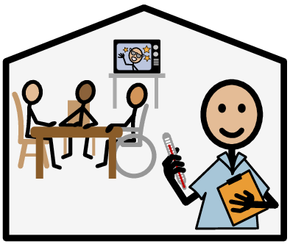
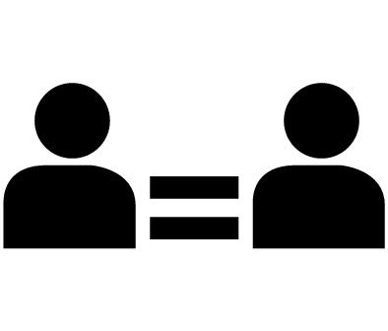
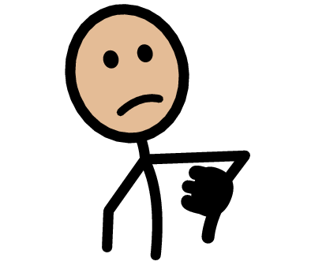
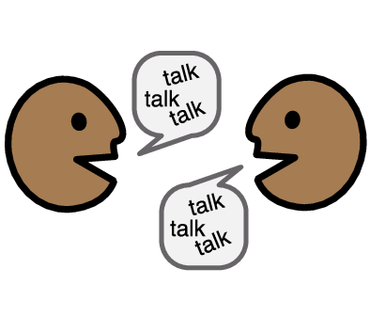
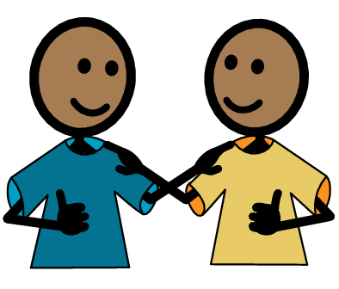
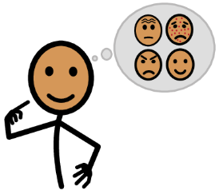
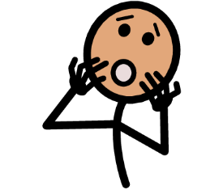
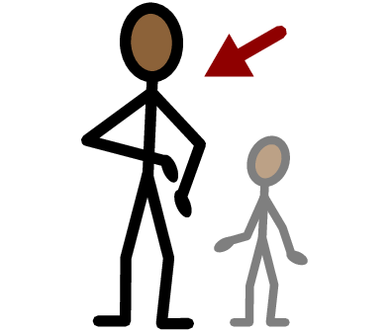
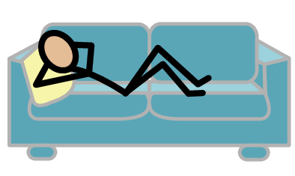
Palabras importantes
Respeto
Amigo/a/ue
Familiar
Compañero/a/e de trabajo
Seguridad
Sí
No
Personal de apoyo
Comunicación
Igualdad
No sana
Sana
Yo necesito ayuda
Tengo una pregunta
Confianza
Persona adulta
Tomar un descanso
Yo me siento
Feliz
Triste
Enojado/a/e
Asustado/a/e
Copyright © 2022 SymbolStix, LLC. Todos los derechos reservados. Usado con autorización.
Notes:
Puede imprimir esta diapositiva por separado para que cada estudiante pueda usar la hoja Palabras importantes como tablero de comunicación durante la clase. Repase las palabras con las definiciones que se sugieren a continuación. Para que puedan entender mejor, puede pedir al grupo que aporte sus propias definiciones para las palabras del vocabulario o que proporcione un enunciado o una situación con la palabra nueva.
Seguridad: cuando se siente físicamente y emocionalmente bien
Respeto: cuando las personas escuchan sus límites, y cuando puede ser exactamente quien es y nadie se burla de usted por ello
Igualdad: cuando las dos personas en una relación toman decisiones juntas y las dos dan a la otra persona tiempo, atención y apoyo
Comunicación: cuando las personas hablan y se escuchan unas a otras
Sana: cuando una relación se siente bien para las dos personas
No sana: cuando una relación no se siente bien para las dos personas
Amigo: alguien con quien les gusta pasar el tiempo
Compañero de trabajo: alguien que trabaja donde ustedes trabajan
Personal de apoyo: alguien que recibe dinero para ayudarles a hacer cosas
Familiar: sus parientes, como mamá, papá, hermanos

Slide 4
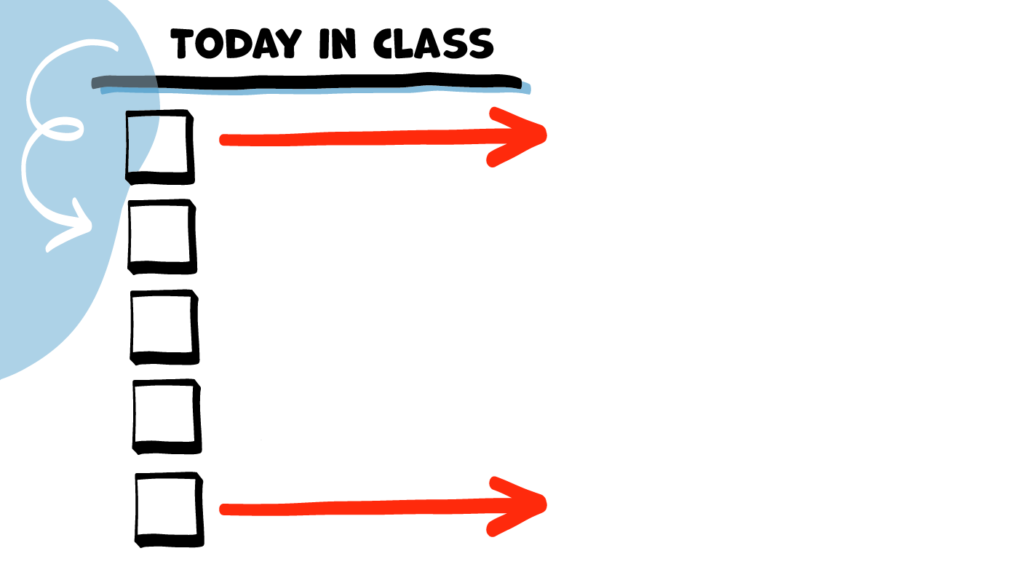
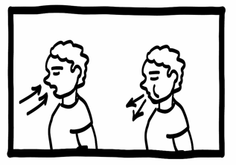
LA CLASE DE HOY
SEGURO/A/E
Seguridad
Respeto
Descanso para el cerebro
Igualdad
Comunicación
© 2023 Programa de Servicios de SAFE para Personas con Discapacidades
Notes:
Lea la agenda. Como opción, puede pedir que alguien se ofrezca para leer la agenda.

Slide 5
Partes de una relación sana
SEGURO/A/E
JEFE/A
Seguridad
Respeto
Comunicación
Igualdad
© 2023 Programa de Servicios de SAFE para Personas con Discapacidades
Notes:
Diga: Hoy, hablaremos sobre cuatro cosas que necesitan para tener una relación sana: seguridad, respeto, igualdad y comunicación. Podrán practicar pensar en cada una.

Slide 6
Seguridad
SEGURO/A/E
Debe sentir que su cuerpo y sus sentimientos están seguros.
© 2023 Programa de Servicios de SAFE para Personas con Discapacidades
Notes:
Diga: Lo primero que necesitan para una relación sana es seguridad. En toda relación, deben estar físicamente seguros. Eso significa que nadie les lastima su cuerpo. También, deben estar emocionalmente seguros. Esto significa que las personas les hablan de manera amable y son buenas con ustedes.

Slide 7
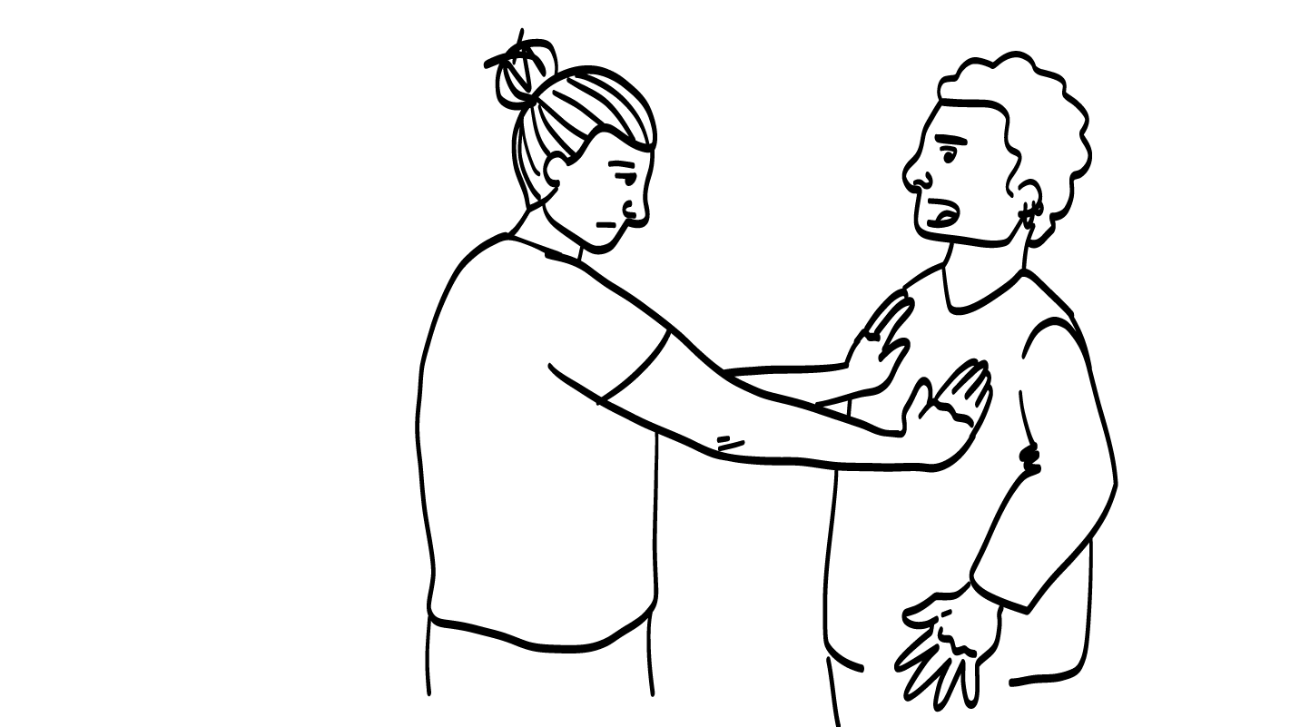
Su amigo/a/ue se enoja y lo/la/le empuja.
¿Es esto seguro?
SÍ
NO
© 2023 Programa de Servicios de SAFE para Personas con Discapacidades
Notes:
Diga: Practiquemos. Decidirán si lo que se muestra en la pantalla es seguro o si no es seguro.
Mientras discuten, su amigo se enoja y los empuja. ¿Es esto seguro? Muestren un pulgar hacia arriba para un sí o un pulgar hacia abajo para un no.
Dé al grupo suficiente tiempo para procesar la pregunta y tomar sus decisiones.
Diga: Esto no es seguro. Nunca está bien que alguien lastime su cuerpo. Nadie nunca deberá empujar, golpear, patear, cachetear o hacer cualquier otra cosa que lastime su cuerpo.

Slide 8
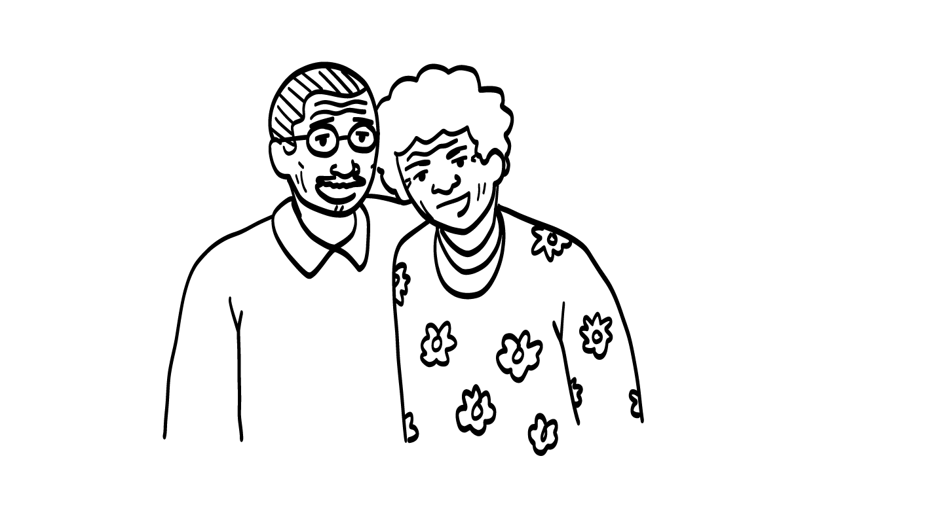
¡Estamos tan orgullosos de usted!
Su padre o madre le dice que está orgulloso/a de usted.
¿Es esto seguro?
SÍ
NO
© 2023 Programa de Servicios de SAFE para Personas con Discapacidades
Notes:
Diga: Su padre o madre les dice que está orgulloso/a de ustedes. ¿Es esto seguro? Muestren un pulgar hacia arriba para un sí o un pulgar hacia abajo para un no.
Dé al grupo suficiente tiempo para procesar la pregunta y tomar sus decisiones.
Diga: Sí, esto es seguro. En toda relación, deben sentirse físicamente Y emocionalmente seguros. La seguridad emocional se refiere a que la otra persona es amable con ustedes y respeta sus sentimientos.

Slide 9
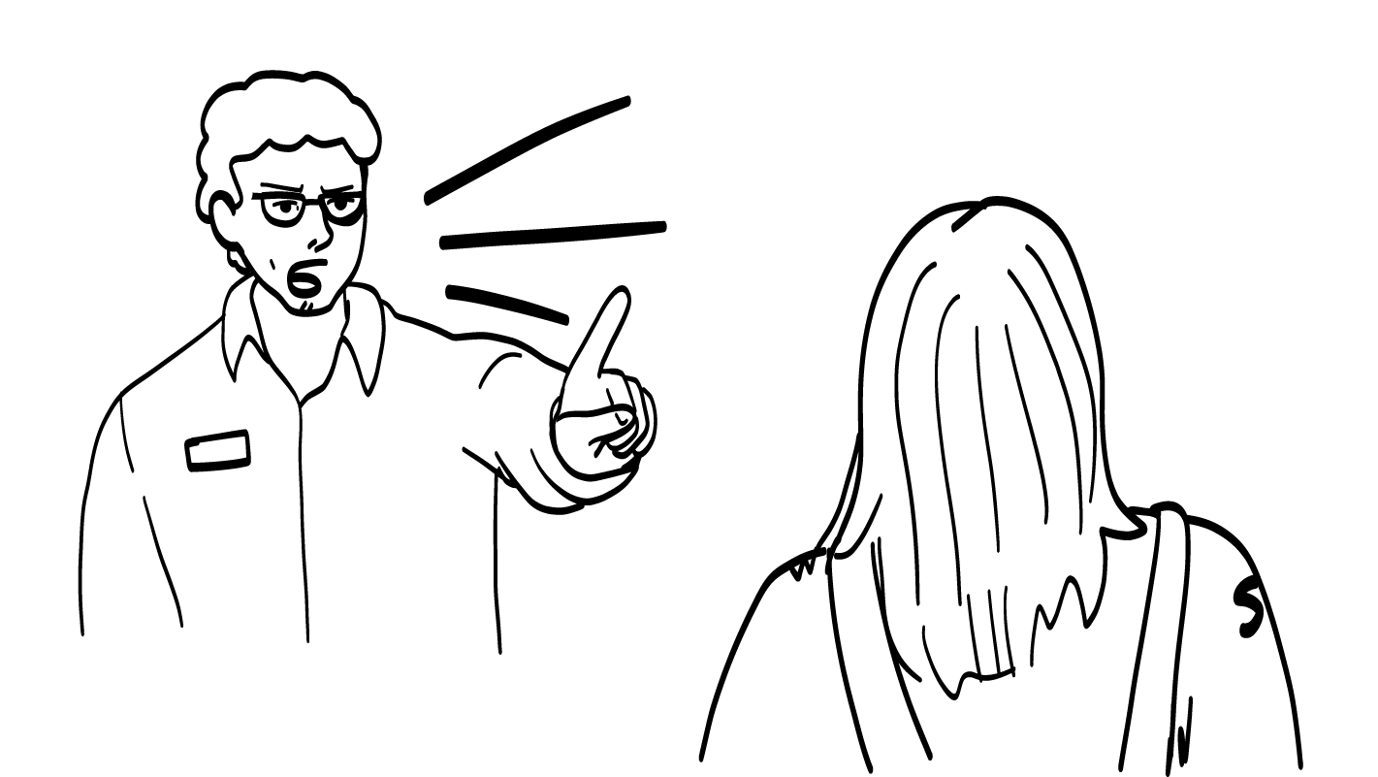
Su compañero/a/e de
trabajo le grita y le dice
que no es bueno/a/e para
el trabajo.
¿Es esto seguro?
SÍ
NO
© 2023 Programa de Servicios de SAFE para Personas con Discapacidades
Notes:
Diga: Su compañero de trabajo les grita y les dice que no son buenos para el trabajo. ¿Es esto seguro? Muestren un pulgar hacia arriba para un sí o un pulgar hacia abajo para un no.
Dé al grupo suficiente tiempo para procesar la pregunta y tomar sus decisiones.
Diga: No, esto no es seguro. Nunca está bien que alguien les grite, diga cosas ofensivas o les haga sentirse mal con ustedes mismos. Ustedes tampoco deben de decir cosas ofensivas a otras personas.

Slide 10
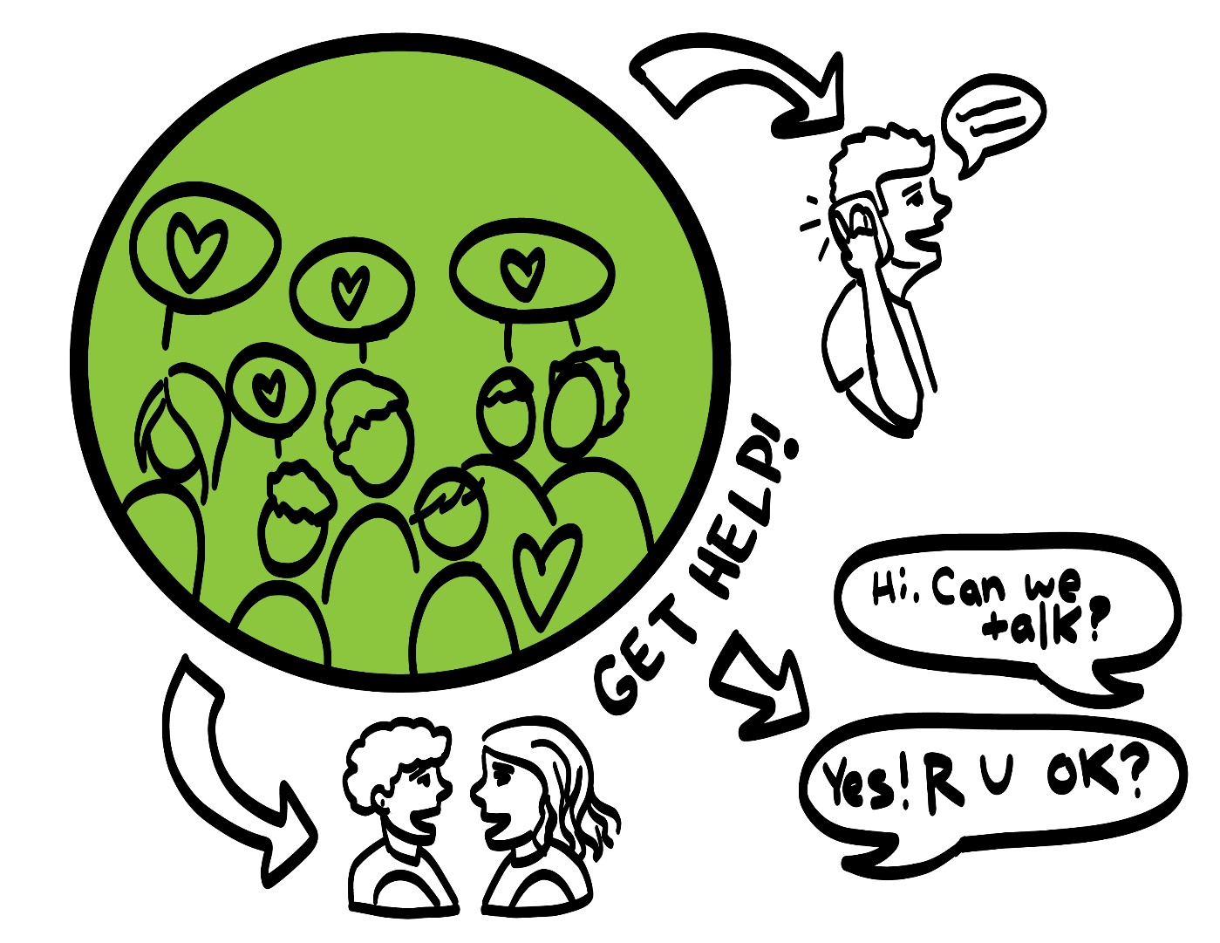
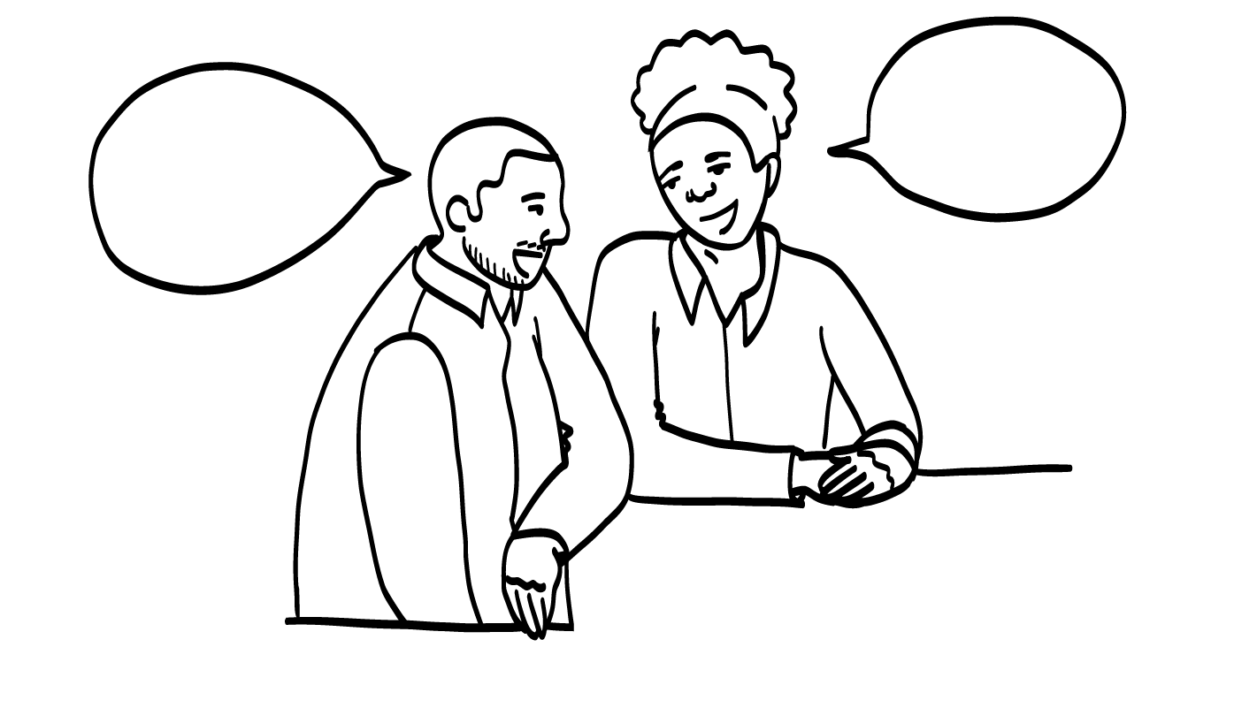
Cómo pedir ayuda
¡Pida ayuda!
Hola. ¿Puede hablar?
Sí. ¿En qué le puedo ayudar?
© 2023 Programa de Servicios de SAFE para Personas con Discapacidades
Notes:
Diga: Si alguna vez sienten que no están emocionalmente o físicamente seguros en sus relaciones, no es su culpa. No hicieron nada malo y pueden pedir ayuda. Pueden hablar con una persona adulta de su círculo de confianza (verde) para pedir ayuda. ¿Quién es una persona adulta con quien podrían hablar si no se sienten seguros en sus relaciones?
Dé al grupo suficiente tiempo para procesar la pregunta y tomar sus decisiones. Recorra el salón y pida a cada quien que comparta el nombre de una persona adulta en quien confía que podría ayudar si no si siente seguro.

Slide 11
LA CLASE DE HOY
SEGURO/A/E
Seguridad
SEGURO/A/E
Respeto
Descanso para el cerebro
Igualdad
Comunicación
© 2022 Programa de Servicios de SAFE para Personas con Discapacidades
© 2023 Programa de Servicios de SAFE para Personas con Discapacidades
Notes:
Diga: Ahora, hablemos sobre la segunda parte una relación sana.

Slide 12
Respeto
Las personas escuchan sus límites y no hacen que se sienta mal con respecto a quien es.
© 2023 Programa de Servicios de SAFE para Personas con Discapacidades
Notes:
Diga: Lo segundo que necesitan para una relación sana es respeto. Respeto quiere decir que pueden ser exactamente tal y como son, y las personas no se burlarán de ustedes por eso. Respeto también quiere decir que otras personas escuchan sus límites. Si les dicen que no, ¿qué deben hacer?
Dé al grupo suficiente tiempo para procesar la pregunta y tomar sus decisiones.
Diga: Deben detenerse de inmediato y retirarse.

Slide 13
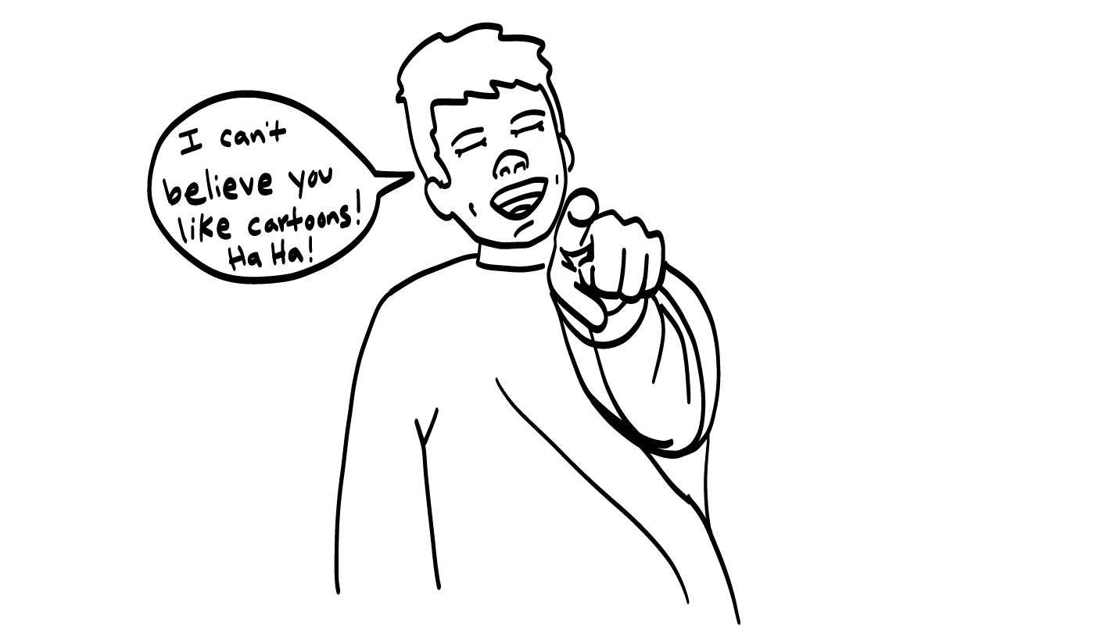
Su amigo/a/ue se burla de usted por ver caricaturas.
¡No puedo creer que le gusten las caricaturas! ¡Jajaja!
¿Es esto respeto?
SÍ
NO
© 2023 Programa de Servicios de SAFE para Personas con Discapacidades
Notes:
Diga: Su amigo se burla de ustedes por ver caricaturas. ¿Es esto respeto? Muestren un pulgar hacia arriba para un sí o un pulgar hacia abajo para un no.
Dé al grupo suficiente tiempo para procesar la pregunta y tomar sus decisiones.
Diga: No, esto no es respeto. Deben caerles bien a las personas con quienes tienen relaciones tal y como son. Si les gustan las caricaturas, ¡eso es maravilloso! No está bien hacer que gente se sienta mal por lo que les gusta o por quienes son.

Slide 14
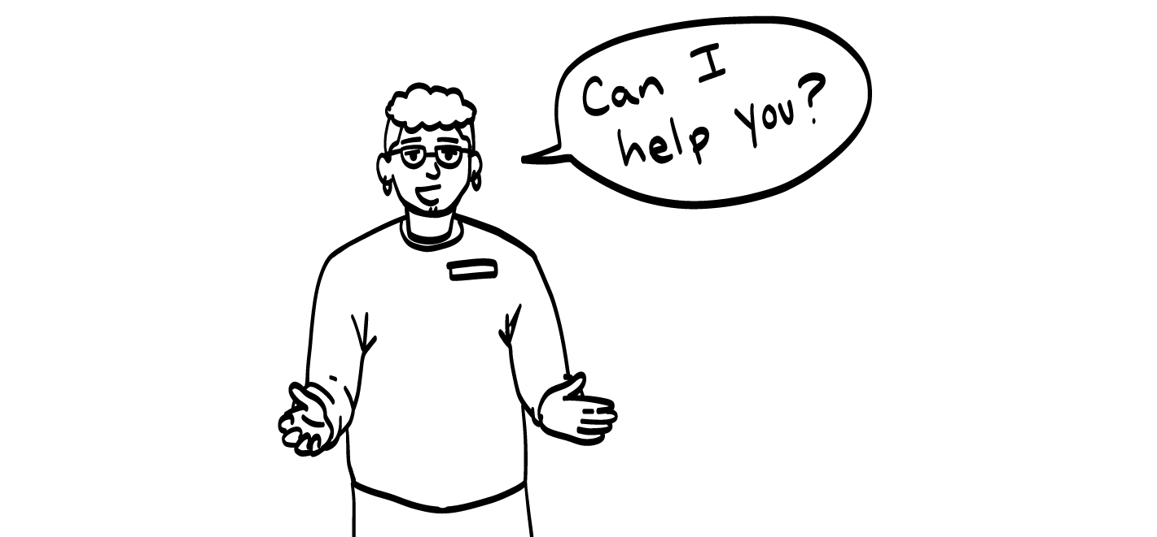
¿Le puedo ayudar?
Su personal de apoyo le pide su consentimiento antes de ayudarle.
¿Es esto respeto?
SÍ
NO
© 2023 Programa de Servicios de SAFE para Personas con Discapacidades
Notes:
Diga: Su personal de apoyo les pide su consentimiento antes de ayudarles. ¿Es esto respeto? Muestren un pulgar hacia arriba para un sí o un pulgar hacia abajo para un no.
Dé al grupo suficiente tiempo para procesar la pregunta y tomar sus decisiones.
Diga: Sí, esto es respeto. ¡Están usando la herramienta Verificación de consentimiento! Incluso si es su trabajo ayudarles, aún deben respetar sus límites.
Aún deben preguntarles cómo desean que les ayuden. Deben pedir su consentimiento en cualquier momento que vayan a tocar su cuerpo.
Si alguien toca su cuerpo de una manera que no les gusta, no es su culpa. Pueden pedir ayuda. Si tienen personal de apoyo que les ayudan a bañarse y a vestirse o si les ayudan a usar el baño, aun así no deben tocarles de una manera que no les gusta. Si les tocan de una manera que no les gusta, díganle a una persona adulta en su círculo de confianza (verde) de inmediato.

Slide 15
Cómo poner límites
© 2023 Programa de Servicios de SAFE para Personas con Discapacidades
Notes:
Diga: Repasemos lo que pueden hacer si alguien les falta al respeto. Si alguien les falta al respeto, esto no está bien. Es no respetar sus límites. Recuerden: en cualquier ocasión que alguien haga algo que no respete sus límites, ustedes tienen el derecho a decir que NO. ¿Puede todo el mundo mostrarme cómo dicen que no con su voz, señas o cuerpo?
Dé al grupo suficiente tiempo para procesar la pregunta y tomar sus decisiones. Aliente al grupo a practicar decir que no de manera asertiva, mostrando un no con sus señas o hacienda cosas como darse la vuelta o alejarse.
Diga: Otra manera de poner sus límites es usar la herramienta Declaraciones “yo”. Pensemos en un ejemplo de más temprano. Si su amigo se burla de ustedes por ver caricaturas, ¿cuál sería una Declaración “yo” que podrían usar para hablar con él/ella/elle sobre esto?
Dé al grupo suficiente tiempo para procesar la pregunta y tomar sus decisiones. Ejemplos de Declaraciones “yo” se incluyen a continuación:
Yo me siento triste cuando se burla de mí.
Yo quiero que me respete.
Yo necesito que sea amable conmigo.
Diga: Si han dicho que no o usado una Declaración “yo”, y la persona continúa sin respetar sus límites, hable con una persona adulta de su círculo de confianza (verde) para pedirle ayuda.

Slide 16
DESCANSO PARA EL CEREBRO
© 2023 Programa de Servicios de SAFE para Personas con Discapacidades
Notes:
Diga: Eso fue mucha información, ¡y van muy bien! Tomemos un breve descanso para el cerebro antes de continuar con la clase.
A continuación, se presentan tres ideas para dar al grupo una breve oportunidad de descanso para el cerebro. Siéntese con la libertad de aportar sus propias ideas para descansos para el cerebro que funcionen mejor para su grupo.
Respiración a cinco dedos
Para este ejercicio, pida a todo el mundo que coloquen una mano enfrente de su pecho con sus cinco dedos abiertos. Luego, use el dedo índice de la otra mano para trazar hacia arriba y abajo por cada uno de los cinco dedos, comenzando por el pulgar. A medida que tracen hacia arriba por un dedo, respiran hacia adentro. A medida que tracen hacia abajo por un dedo, respiran hacia afuera. Cuando respiran hacia fuera en el dedo meñique, les puede decir que sacudan sus manos y brazos. Al avanzar el año escolar, puede pedir que alguien del grupo se ofrezca para dirigir este ejercicio para sus pares.
Si este ejercicio no es físicamente accesible para su grupo, puede mostrar el trazado con su propia mano a medida que respiren hacia adentro y hacia afuera.
Descanso para estirarse
Dirija al grupo a través de una serie de estiramientos básicos. Estos pueden realizarse en una silla o de pie, dependiendo de las necesidades de adaptación de su grupo. Algunas ideas incluyen alcanzar hacia el cielo, estirar un brazo a la vez atravesando el pecho, alcanzar hacia los pies, girar la cabeza de lado a lado, etc. Pida al grupo que sostengan una pose mientras usted cuente hasta diez. Al avanzar el año escolar, puede pedir que alguien del grupo se ofrezca para dirigir los estiramientos para sus pares.
El baile
Si les gusta bailar, puede tocar una canción breve para que bailen. Esto es particularmente efectivo si puede encontrar una canción relacionada con el tema de la clase de esa semana

Slide 17
LA CLASE DE HOY
SEGURO/A/E
Seguridad
Respeto
Descanso para el cerebro
Igualdad
Comunicación
© 2022 Programa de Servicios de SAFE para Personas con Discapacidades
© 2023 Programa de Servicios de SAFE para Personas con Discapacidades
Notes:
Diga: Pasemos a la tercera parte de relaciones sanas: igualdad.

Slide 18
JEFE/A
Igualdad
Toman decisiones juntos y nadie es jefe o jefa.
© 2023 Programa de Servicios de SAFE para Personas con Discapacidades
Notes:
Diga: La siguiente parte de una relación sana es la igualdad. Igualdad significa que las dos personas dan a la otra persona tiempo, atención y apoyo en la relación. Ustedes y la otra persona deben tomar decisiones juntos.

Slide 19
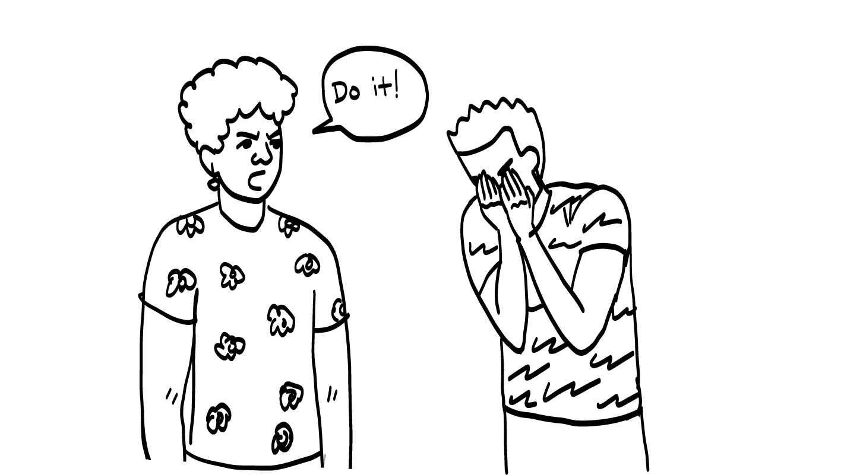
¡Hágalo!
Su hermano le da muchas órdenes.
¿Es esto igualdad?
SÍ
NO
© 2023 Programa de Servicios de SAFE para Personas con Discapacidades
Notes:
Diga: Su hermano le da muchas órdenes, siempre diciéndole qué hacer. ¿Es esto igualdad? Muestren un pulgar hacia arriba para un sí o un pulgar hacia abajo para un no.
Dé al grupo suficiente tiempo para procesar la pregunta y tomar sus decisiones.
Diga: No, esto no es igualdad. Su hermano no es su jefe. Él no debe decirles qué hacer.

Slide 20
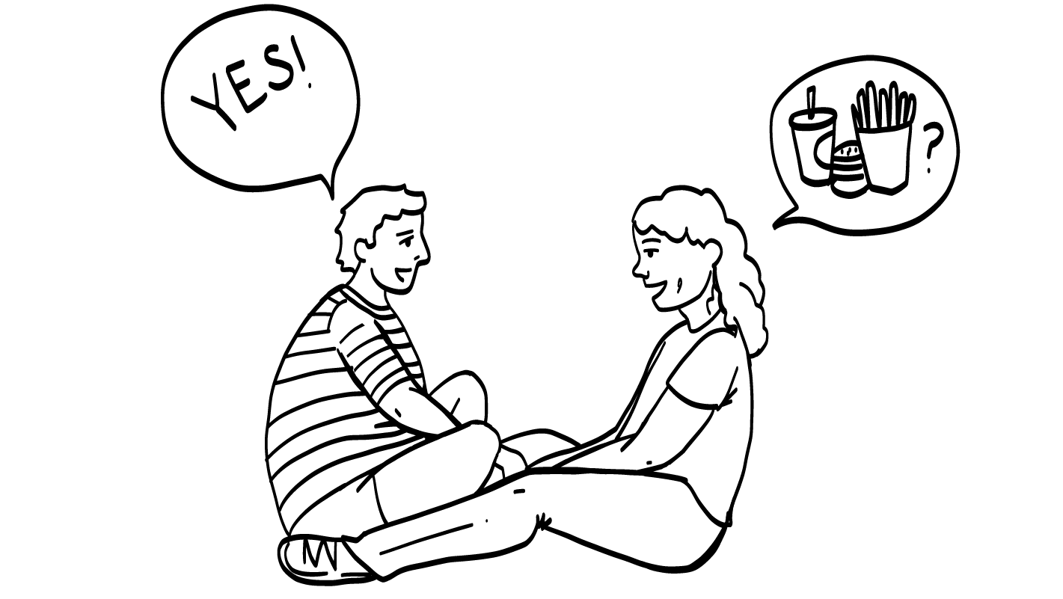
¡Sí!
Usted y su amigo/a/e
se turnan para
decidir dónde comer.
¿Es esto igualdad?
SÍ
NO
© 2023 Programa de Servicios de SAFE para Personas con Discapacidades
Notes:
Diga: Ustedes y su amigo se turnan para decidir dónde cenar. ¿Es esto igualdad? Muestren un pulgar hacia arriba para un sí o un pulgar hacia abajo para un no.
Dé al grupo suficiente tiempo para procesar la pregunta y tomar sus decisiones.
Diga: Sí, esto es igualdad. Tanto ustedes como sus amigos deben poder elegir o deben elegir por turnos. Ninguno es jefe o jefa de la otra persona.

Slide 21
LA CLASE DE HOY
SEGURO/A/E
Seguridad
SEGURO/A/E
Respeto
Descanso para el cerebro
Igualdad
Comunicación
© 2022 Programa de Servicios de SAFE para Personas con Discapacidades
© 2023 Programa de Servicios de SAFE para Personas con Discapacidades
Notes:
Diga: Por último, hablemos sobre la comunicación.

Slide 22
Comunicación
Comparten lo que sienten, lo que quieren y lo que necesitan, y las dos personas se escuchan una a la otra.
© 2023Programa de Servicios de SAFE para Personas con Discapacidades
Notes:
Diga: La última parte de una relación sana es la comunicación. Una buena comunicación significa que usan Declaraciones “yo” para decirle a la otra persona cómo se sienten, qué quieren y qué necesitan. También significa que ustedes y la otra persona realmente se escuchan.

Slide 23
Cómo mostrar que
está escuchando
?
?
© 2023Programa de Servicios de SAFE para Personas con Discapacidades
Notes:
Diga: Una manera de hacerle saber a la otra persona que ustedes están escuchando es hacer contacto visual. Aunque no a todo el mundo le gusta hacer contacto visual. ¿Cuáles son otras maneras de hacerle saber a alguien que está escuchando?
Dé al grupo suficiente tiempo para procesar la pregunta y tomar sus decisiones. A medida que el grupo hace sugerencias, escriba sus ideas en una hoja de rotafolio. Algunos ejemplos de ideas se incluyen a continuación:
Bajar su teléfono
Poner atención
Asentar con la cabeza
Hacer preguntas sobre lo que habla la otra persona

Slide 24
Practicar escuchar
© 2023 Programa de Servicios de SAFE para Personas con Discapacidades
Notes:
Diga: Practiquemos. En un momento, buscarán compañero. Con su compañero, practicarán habilidades de comunicación sana. Elijan a una persona para empezar. Cuando yo diga “Empiecen”, esa persona va a hablar sobre lo que más le gusta hacer por diversión, como jugar boliche o hacer arte. La otra persona va a escuchar de manera activa. Pueden ver la lista que acabamos de hacer si necesitan ideas de cómo mostrar a su compañero que ustedes están escuchando. Después de un minuto, cambiarán de papeles. La otra persona podrá hablar sobre lo que le gusta hacer por diversión mientras su compañero escucha.
Puede ayudar al grupo entender estas instrucciones si usted y otro miembro del personal primero realizan el ejercicio frente al grupo, con una persona hablando y la otra escuchando de manera activa. Pregunte si tienen preguntas sobre las instrucciones, y después de responder todas las preguntas, diga al grupo que busque una pareja y empiecen. Dé a cada persona un minuto para hablar sobre lo que más le gusta hacer por diversión. Pasee por el salón durante el minuto apoyando al grupo. También quizás quiera recordar a quienes escuchan que hagan algo como hacerle una pregunta a su pareja. Al final de un minuto, diga a las parejas que cambien de papel. Si necesitan más tiempo, puede ampliar el periodo a dos o tres minutos por persona.

Slide 25
Me da asco
Nervioso/a/e
Triste
Enojado/a/e
Asustado/a/e
© 2023 Programa de Servicios de SAFE para Personas con Discapacidades
Notes:
Diga: Otra cosa que necesitan para la comunicación sana es poder no estar de acuerdo de maneras sanas. Todos somos diferentes y todos tenemos diferentes gustos, disgustos y opiniones. En una relación sana, pueden no estar de acuerdo de manera respetuosa. Una cosa que pueden usar para tener desacuerdos sanos es nuestra herramienta Declaraciones “yo”. Practicaremos esto enseguida.

Slide 26
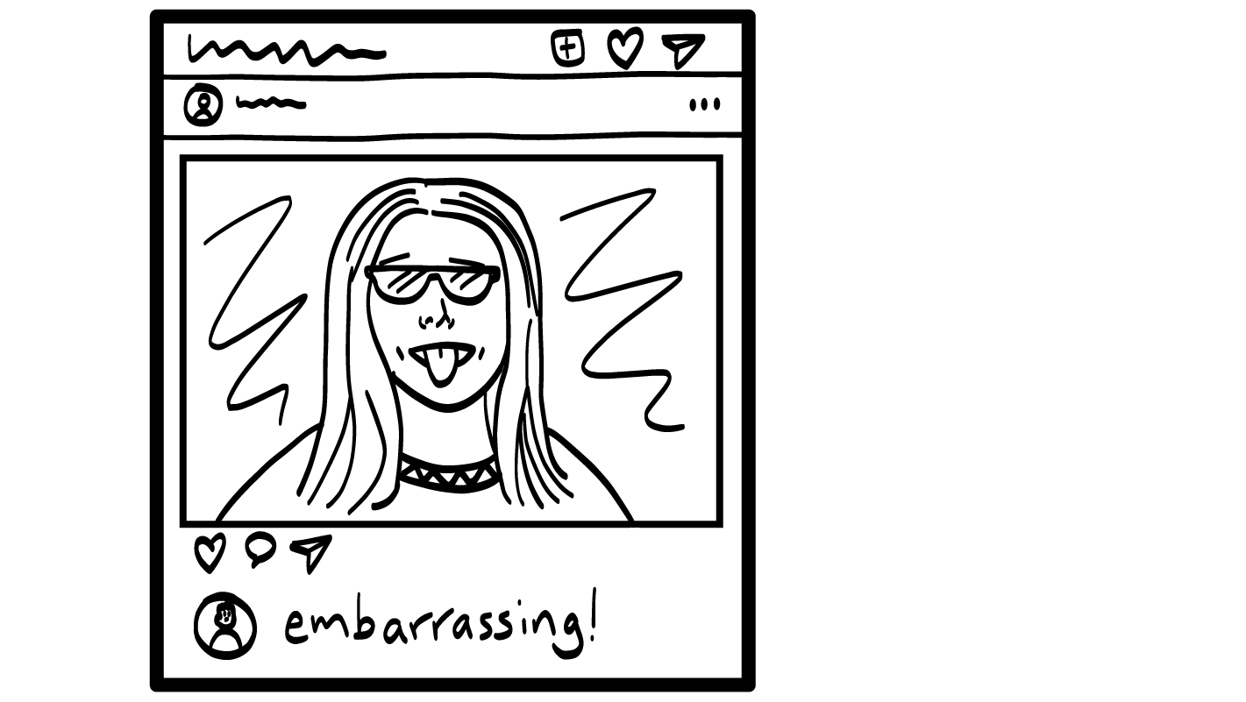
Su amigo/a/ue publica en Internet fotos suyas que no le gustan.
¡Qué vergüenza!
© 2023Programa de Servicios de SAFE para Personas con Discapacidades
Notes:
Diga: Imaginen que su amigo publicó en Internet muchas fotos suyas que no le gustan. ¿Cuál sería una Declaración “yo” que podrían usar para hablar con él/ella/elle sobre esto?
Dé al grupo suficiente tiempo para procesar la pregunta y tomar sus decisiones. Algunos ejemplos de Declaraciones “yo” se incluyen a continuación:
Yo me siento enojado que haya publicado muchas fotos mías que no me gustan.
Yo quiero que me pregunte antes de poner mis fotos en Internet.
Yo necesito que quite las fotos.

Slide 27
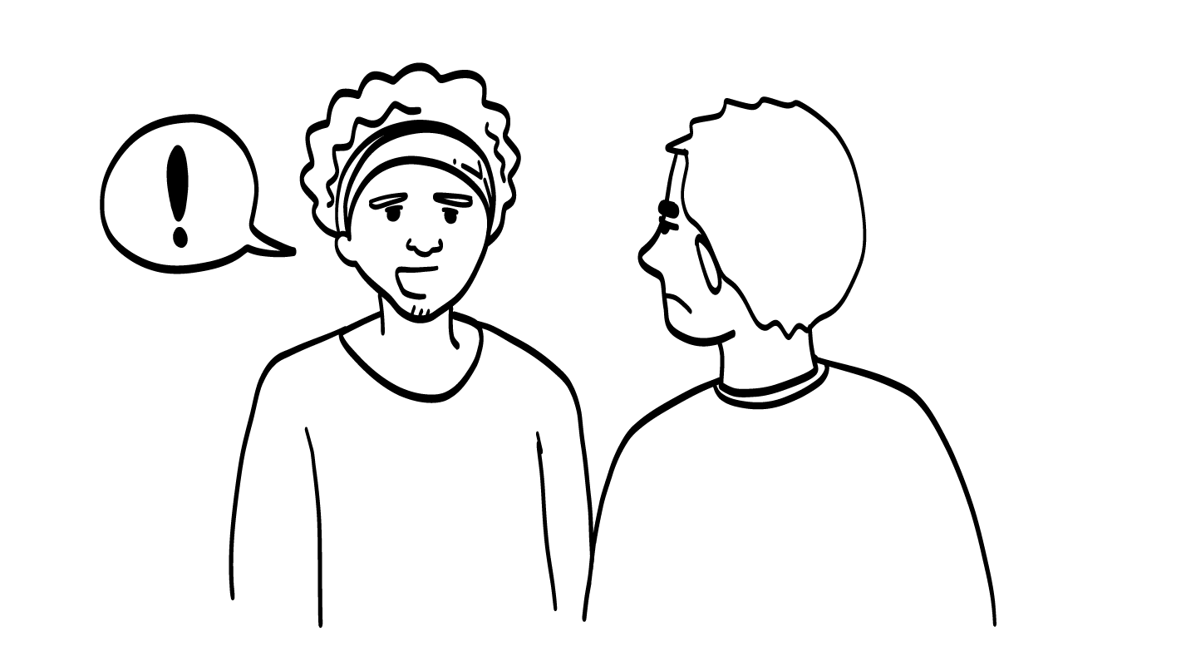
Su padre o madre compartió su relato privado.
© 2023Programa de Servicios de SAFE para Personas con Discapacidades
Notes:
Diga: Hagamos otro ejemplo. Imaginen que su padre o madre compartió un relato privado sobre ustedes con varios de sus amigos. ¿Cuál sería una Declaración “yo” que podrían usar para hablar con él/ella/elle sobre esto?
Dé al grupo suficiente tiempo para procesar la pregunta y tomar sus decisiones. Algunos ejemplos de Declaraciones “yo” se incluyen a continuación:
Yo me siento avergonzado de que le haya dicho ese relato a mis amigos.
Yo quiero que me pregunte antes de contar mis relatos privados.
Yo necesito que consiga mi consentimiento antes de contar mis relatos.

Slide 28
SEGURO/A/E
JEFE/A
Respeto
Seguridad
Igualdad
Comunicación
© 2023 Programa de Servicios de SAFE para Personas con Discapacidades
Notes:
Diga: Hicieron un excelente trabajo en clase hoy. Recuerden: en relaciones sanas, la mayor parte del tiempo, la otra persona les hará sentirse seguros, respetados e iguales. Usarán buenas habilidades de comunicación para hablar con ustedes. ¡Los dos se sentirán bien la mayor parte del tiempo!

Slide 29
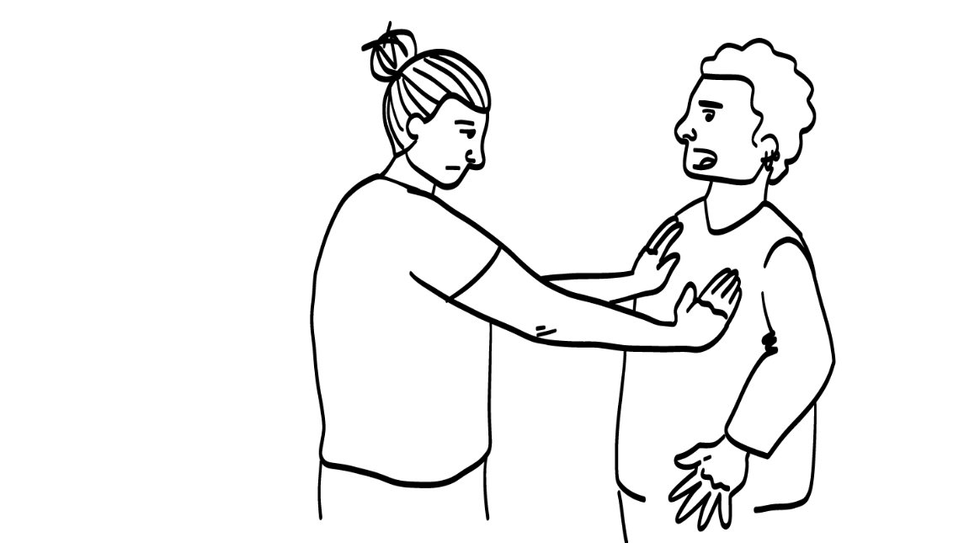
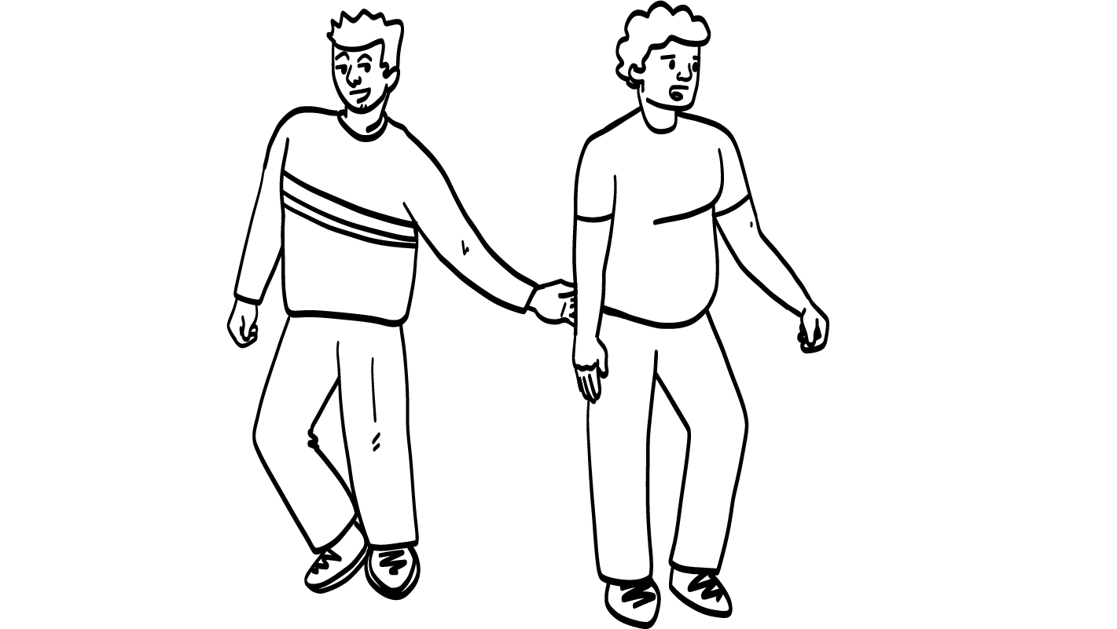
El abuso nunca esta bien
Abuso verbal
Abuso físico
Abuso sexual
© 2023 Programa de Servicios de SAFE para Personas con Discapacidades
Notes:
Diga: Algunas veces, cuando las personas hacen cosas no sanas, pueden hablar con ellas sobre la situación. Pueden decir que NO o usar Declaraciones “yo” para intentar mejorar la situación.
Otras veces, las personas hacen cosas que son tan no sanas (o malas) que la relación necesita terminarse de inmediato para la seguridad de las dos personas. A estas cosas super no sanas se les llama abuso. Hay tres tipos de abuso.
El abuso verbal es cuando alguien les dice cosas ofensivas o hace que se sientan mal por quienes son.
El abuso físico es cuando alguien lastime su cuerpo.
El abuso sexual es cuando alguien toca sus partes privadas, su trasero o sus pechos sin su consentimiento o de una manera que no les gusta.
El abuso nunca está bien.

Slide 30
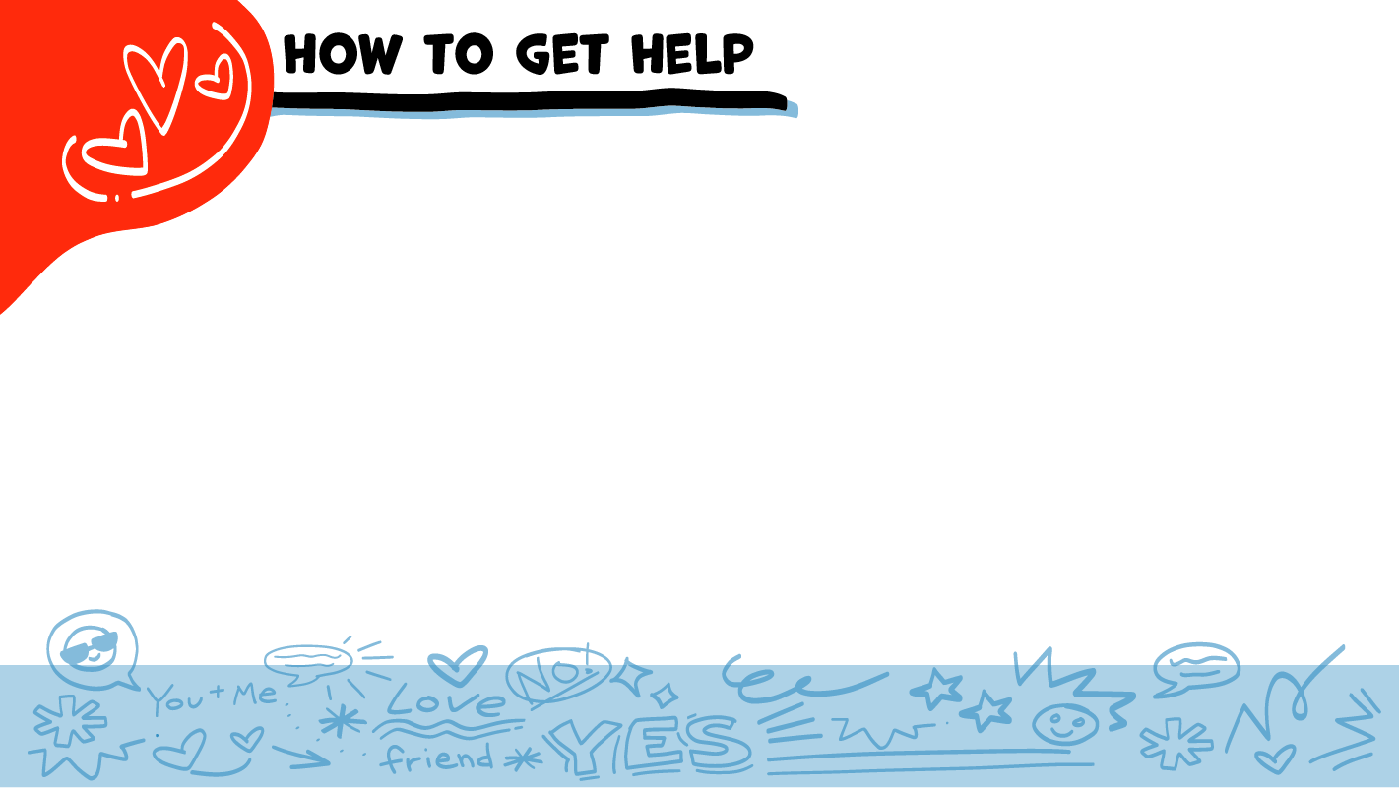
Cómo pedir ayuda
¡Pida ayuda!
Hola. ¿Puede hablar?
Sí. ¿En qué le puedo ayudar?
© 2023 Programa de Servicios de SAFE para Personas con Discapacidades
Notes:
Diga: Si alguien los lastima o si alguien alguna vez les toca el cuerpo de una manera que no les gusta, pueden pedir ayuda. No hicieron nada malo y no están solos. Pueden hablar con un adulto de su círculo de confianza para pedir ayuda. Si alguien que conocen está siendo lastimado, también pueden hablar con un adulto de su círculo interior de confianza para pedir ayuda. Si está sucediendo una emergencia, siempre pueden llamar a 911. Si llaman a 911 para pedir ayuda, puede llegar un policía o una ambulancia.
Si la primera persona a quien le dicen no les cree o no les consigue ayuda, continúen diciendo a adultos en quienes confíen lo que sucede hasta conseguir la ayuda que necesitan. También, siempre pueden hablar conmigo después de la clase si necesitan ayuda.

Slide 31
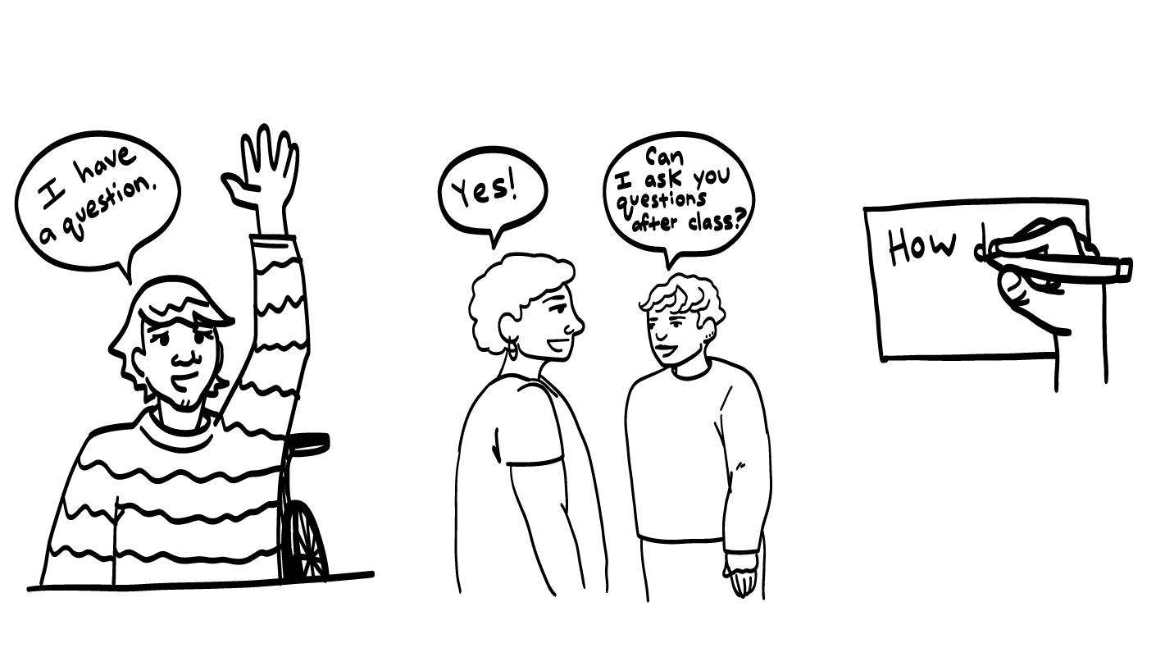
¿Alguna pregunta?
Tengo una pregunta
¿Podemos
hablar después
de la clase?
¡Sí!
Cómo
© 2023 Programa de Servicios para Personas con Discapacidades de SAFE
Notes:
Diga: ¿Tiene alguien alguna pregunta acerca de la clase de hoy? Recuerden: si no quieren hacer su pregunta en voz alta, pueden escribirla en una tarjeta y dejarla sobre su escritorio. También pueden pedir a alguien en quien confían que les ayude a escribir su pregunta en la tarjeta. Recogeré las tarjetas y responderé a las preguntas la próxima vez que nos reunamos. Cuando yo responda a una pregunta, no le diré a nadie quién la hizo.

Slide 32
BOLETO DE SALIDA
Para una relación sana, necesita seguridad, respeto, igualdad y ¿qué más?
Tacos
No respetar límites
Comunicación
1
2
3
© 2023 Programa de Servicios de SAFE para Personas con Discapacidades
Notes:
Diga: Para una relación sana, necesitan seguridad, respeto, igualdad y ¿qué más? Muestren un dedo para “Tacos”, dos dedos para “No respetar límites” y tres dedos para “Comunicación”.
Dé al grupo suficiente tiempo para procesar la pregunta y tomar sus decisiones.
Diga: La cuarta cosa que necesitan es una buena comunicación. Hoy practicaron escuchar de manera activa y Declaraciones “yo”, dos partes muy importantes de comunicación sana.

Slide 33
BOLETO DE SALIDA
¿Es el usar la herramienta Declaraciones “yo” una manera sana de no estar de acuerdo con alguien?
SÍ
NO
© 2023 Programa de Servicios de SAFE para Personas con Discapacidades
Notes:
Diga: ¿Es el usar la herramienta Declaraciones “yo” una manera sana de no estar de acuerdo con alguien? Muestren un pulgar hacia arriba para un sí o un pulgar hacia abajo para un no.
Dé al grupo suficiente tiempo para procesar la pregunta y tomar sus decisiones.
Diga: Sí, la herramienta Declaraciones “yo” es una excelente manera de hacer a alguien saber cómo se sienten, qué quieren o qué necesitan. Pueden usar esta herramienta para no estar de acuerdo de maneras sanas.

Slide 34
BOLETO DE SALIDA
Si le han lastimado en una relación, ¿puede pedir ayuda?
SÍ
NO
© 2023 Programa de Servicios de SAFE para Personas con Discapacidades
Notes:
Diga: Si les han lastimado en una relación, ¿pueden pedir ayuda? Muestren un pulgar hacia arriba para un sí o un pulgar hacia abajo para un no.
Dé al grupo suficiente tiempo para procesar la pregunta y tomar sus decisiones.
Diga: Sí, siempre pueden pedir ayuda se les están lastimando. Nunca es su culpa. Pueden pedir ayuda de una persona adulta de su círculo de confianza (verde).

Slide 35
Porra de poder
¡¡ME CONOZCO MEJOR QUE NADIE!!
© 2023 Programa de Servicios de SAFE para Personas con Discapacidades
Notes:
Diga: ¿Alguien recuerda nuestra declaración de poder? Nuestra declaración de poder es: “Me conozco mejor que nadie”. Esto significa que cada quien se conoce a sí mismo mejor que cualquier otra persona. En las próximas semanas, seguirán aprendiendo más sobre ustedes mismos, y sobre cómo decir a otras personas lo que piensan y sienten. Vamos a juntarnos en círculo y, a la cuenta de tres, digamos nuestra declaración de poder
Pida a todos que puedan y les interese que pongan una mano en el centro del círculo. Pida que alguien se ofrezca para contar hasta tres. Después de “tres”, todos dicen la declaración de poder a la vez que levanten las manos al aire. También pueden ponerse de pie en el círculo sin tocarse las manos, si prefieren.

Slide 36
El Consejo de Texas para las Discapacidades del Desarrollo (Texas Council for Developmental Disabilities, TCDD) apoya este Proyecto a través de una concesión de la Administración para la Vida en la Comunidad (Administration for Community Living, ACL) de EE. UU., Departamento de Salud y Servicios Humanos, Washington, D.C., 20201. El número de concesión se otorga bajo petición. Se alienta a quienes reciban concesiones de patrocinio del gobierno a que expresen sus hallazgos y conclusiones. Las opiniones no necesariamente representan las políticas oficiales de TCDD o de ACL.
© 2023 Programa de Servicios para Personas con Discapacidades de SAFE
Notes:
SAFE agradece al Consejo de Texas para Discapacidades de Desarrollo el financiamiento de este programa de estudios.

Slide 37
Este programa de estudios se ofrece en línea sin costo. Puede usar estos recursos en su formato original, solo para fines educativos. Por favor, atribuye el crédito a The SAFE Alliance. (Consulte la cita en la parte inferior de la página).
Le pedimos que no modifique las imágenes, las diapositivas, ni los materiales de la planificación didáctica del programa de estudios. No puede usar el programa de estudios Mis derechos, mi vida (My Rights My Life) para fines comerciales, que incluye, entre otros, para vender talleres que usted facilite con base en él, para crear enlaces o sitios web para redistribuir cualquier material asociado con el programa de estudios Mis derechos, mi vida o My Rights My Life de SAFE.
La venta de materiales de My Rights My Life: A Curriculum for Safer Relationships (Mis derechos mi vida: un programa de estudios para relaciones más seguras) es una infracción directa de las leyes de derechos de autor.
Westmore, M. y Lersch, H. (2021 o 2022). My Rights My Life: A Curriculum for Safer Relationships. Schwartz, M. (Ed.). The SAFE Alliance. Austin, TX.
© 2023 Programa de Servicios de SAFE para Personas con Discapacidades

